Slide 1
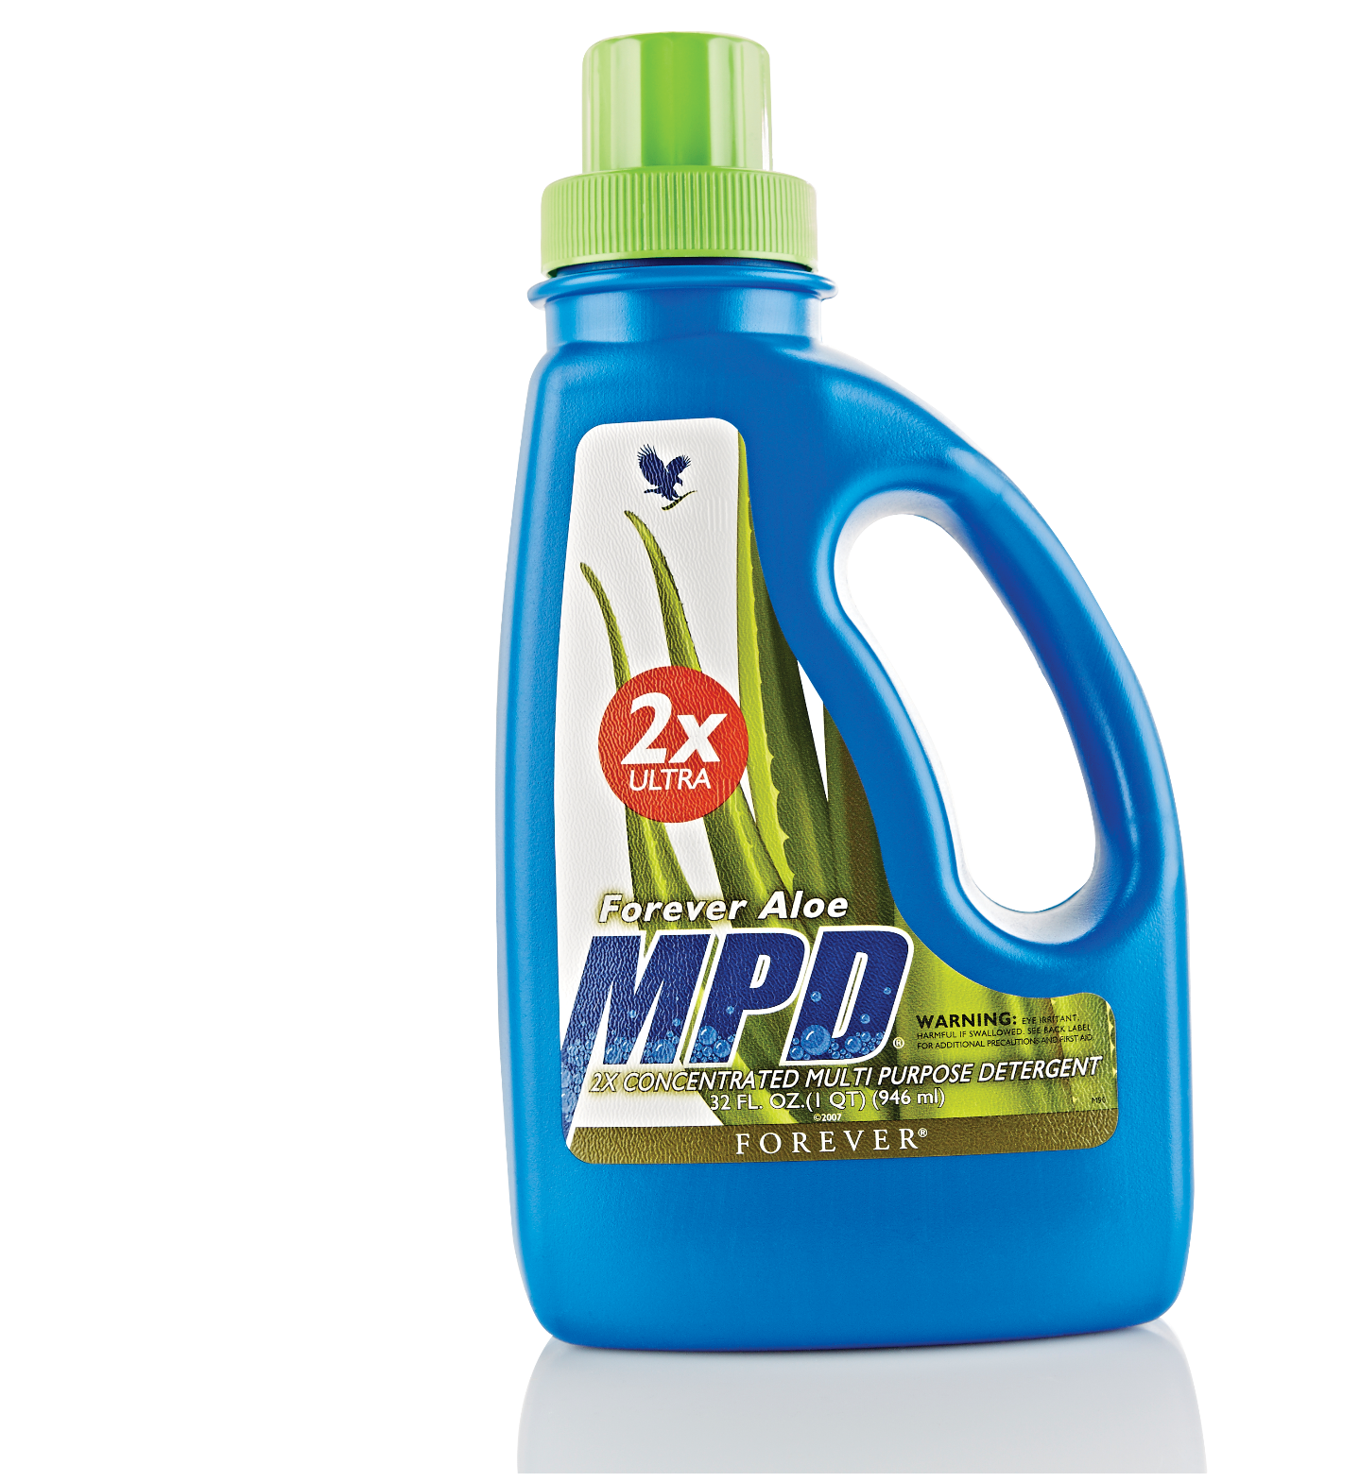
ФОРЕВЪР АЛОЕ МПД 2х ултра

Slide 2
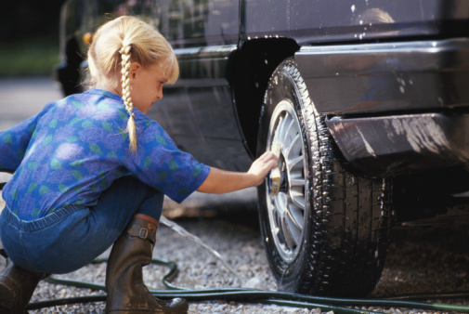
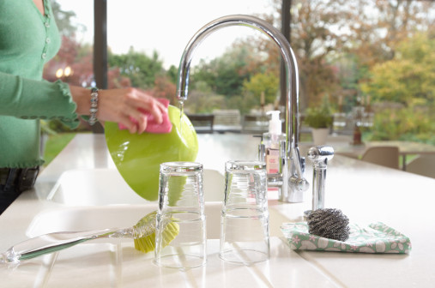
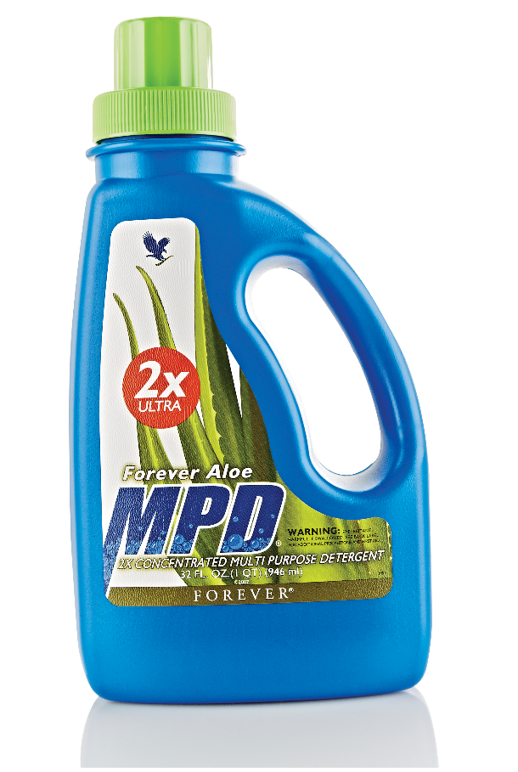
Алое МПД 2х ултра eдин за всичко
Пране на дрехи
Почистване на фаянс
Почистване на килими
Миене на съдове
Полиране на автомобила
и, и, и

Slide 3
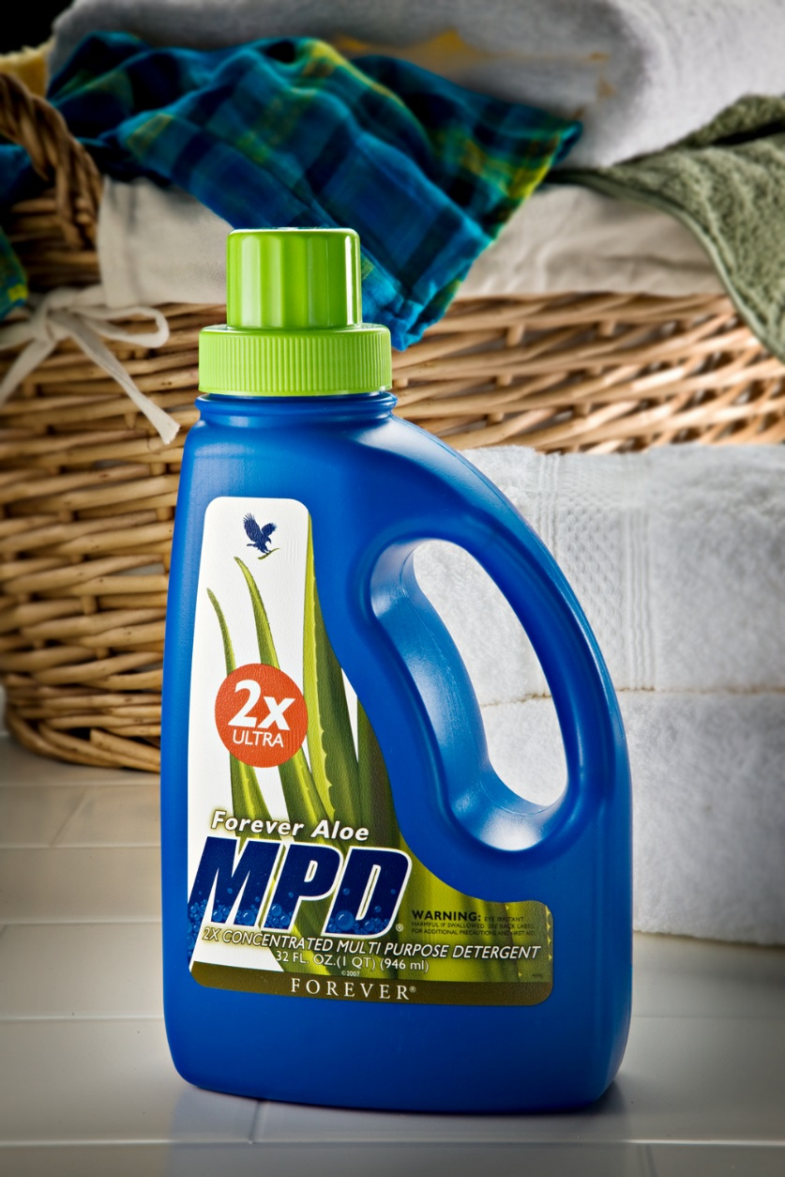
Алое МПД 2х ултра eдин за всичко
Многофункционален препарат…
…за пране
…за банята
…за общо почистване
…за килими
…за прозорци
…за съдове
…за премахване на петна
…в едно!

Slide 4
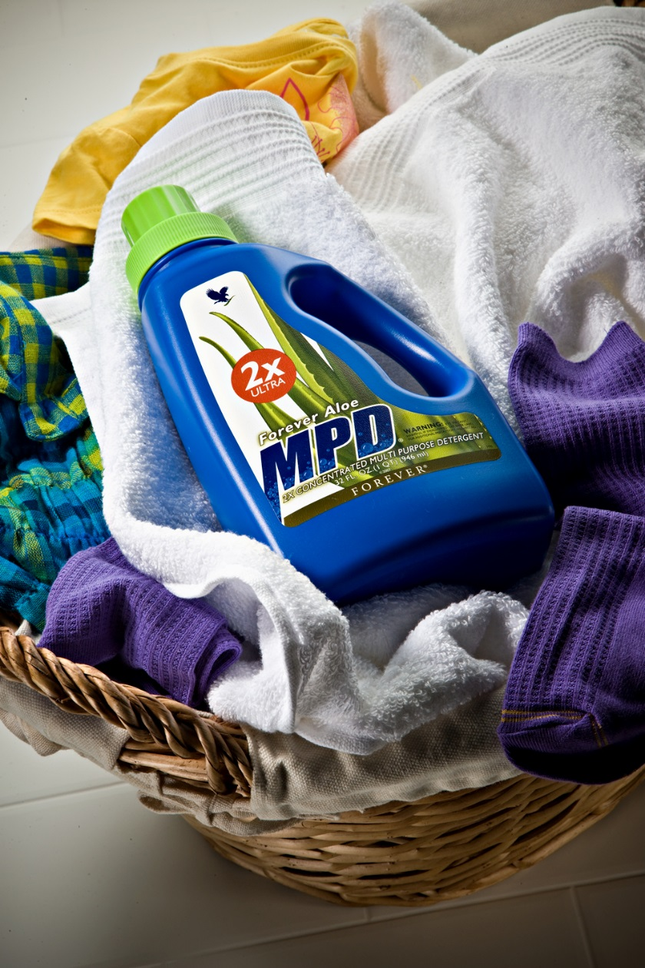
Форевър алое МПД употреба
Пране
15 мл при нормално зареждане на пералната машина.
За премахване на петна: малко количество направо върху петното с малко вода и накисване преди пране.

Slide 5
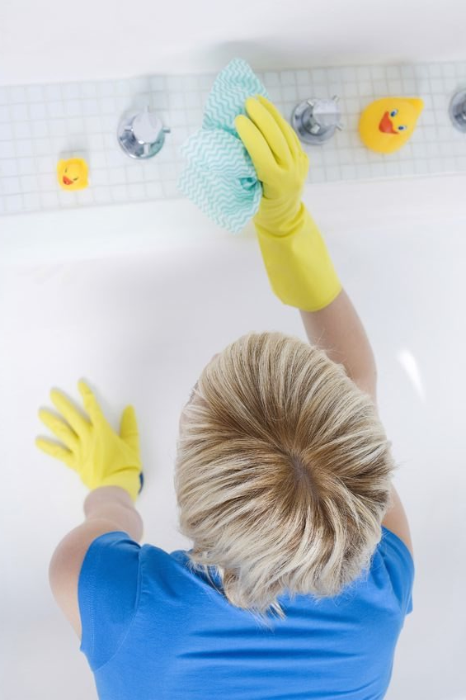
Форевър алое МПД употреба
Общо почистване
На уреди, подове, бани, плочки, килими, автомобили (отвън и отвътре)
Разтворете 30 мл препарат в 4 л вода

Slide 6
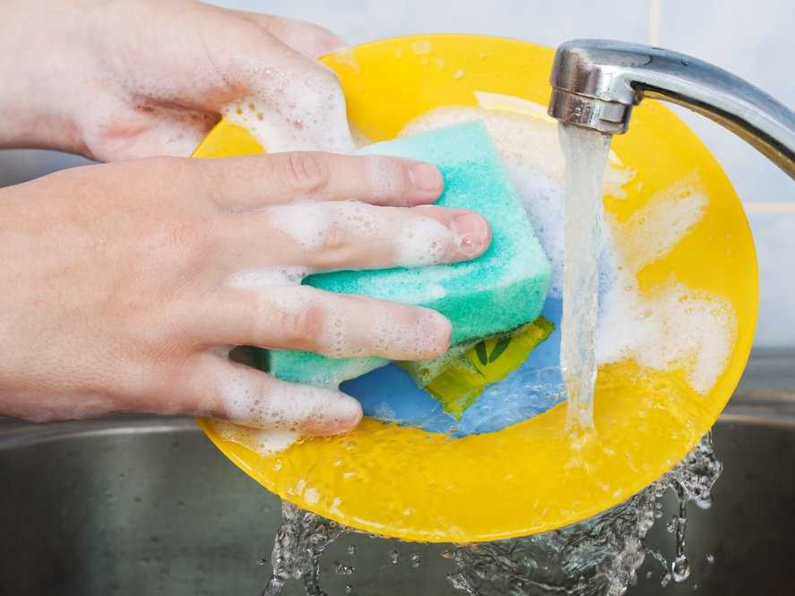
Форевър алое МПД употреба
Миене на съдове
Нежен към ръцете
Само 2-3 капки върху гъба за миене на чинии са достатъчни, за да заскърцат съдовете ви от чистота
Няколко капки ще премахнат и петна от килима или мокета ви
Не е подходящ за съдомиялни машини!

Slide 7
Обобщение
Многофункционален почистващ препарат без фосфати.
Екологичен и биоразградим.
Силно концентрирана форма икономичен при употреба.
Приятен аромат в цялата къща.
Алоето пази кожата.
946 мл
Код: 307

